Slide 1
Projekt do sterowania Światłem
Adrian Wolf

Slide 2
Języki programowania

Slide 3
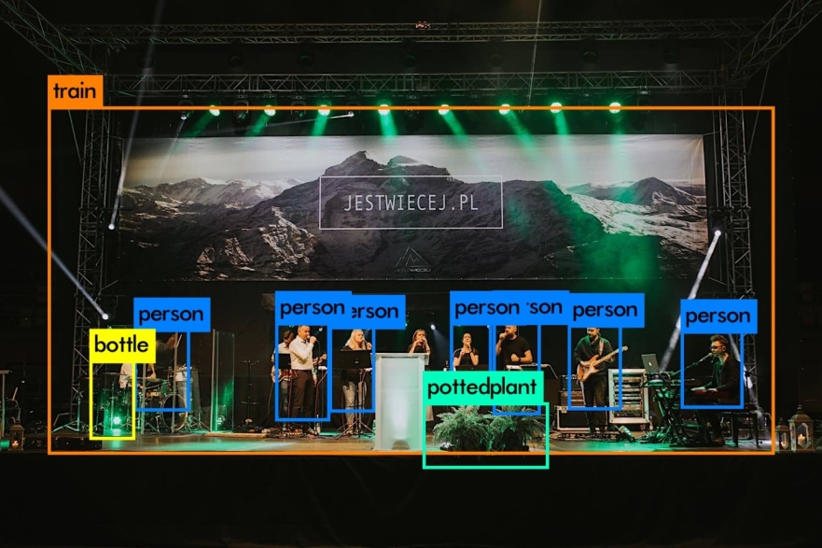
Do czego ma to służyć ?
Rozpoznawanie ludzi na obrazie przesyłanym przez kamerę
W momencie wykrycia człowieka zapalenie światła
Przykład rozpoznawania na zdjęciu

Slide 4
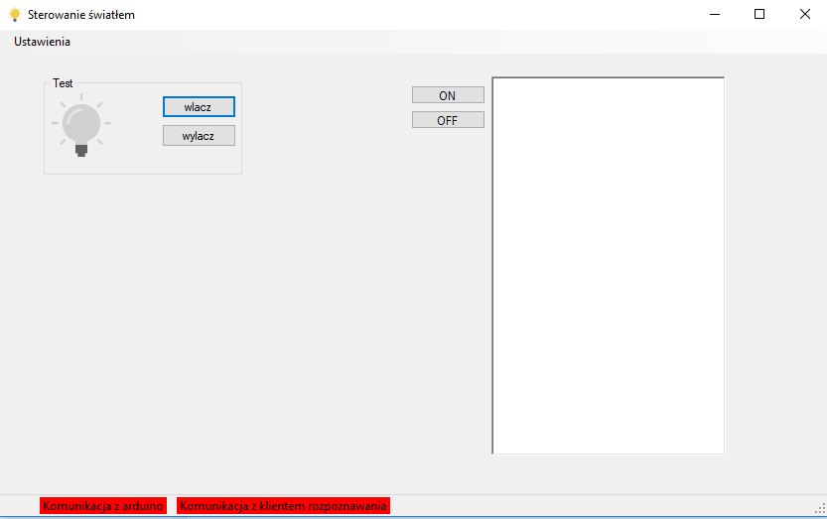
Wygląd programu
Możliwość ustawienia portu COM
Włączenie automatu
Okno odbioru danych
Przetestowania połączenia
Komunikaty programu

Slide 5
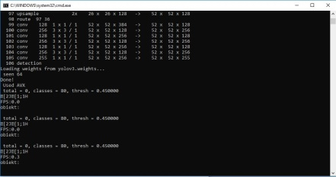
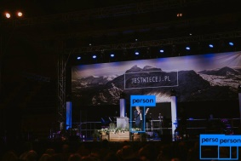
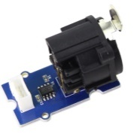
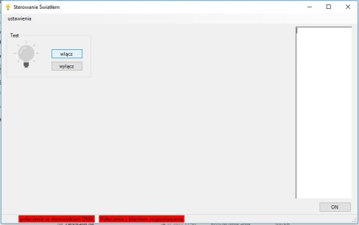
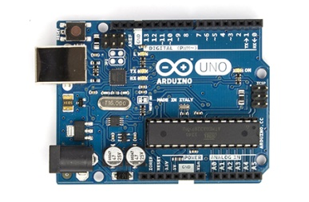
Schemat
Person
Rozpoznawanie
DMX 512
TCP/IP
COM

Slide 6
Możliwości rozbudowy:
Rozbudowanie edycji aplikacji poprzez(wybranie urządzeń do sterowania, wybranie obszaru na kamerze)
Dodanie możliwości śledzenia tylko jednego człowieka
Zoptymalizowanie kodu

Slide 7
Prezentacja działania mojego programu

